Slide 1


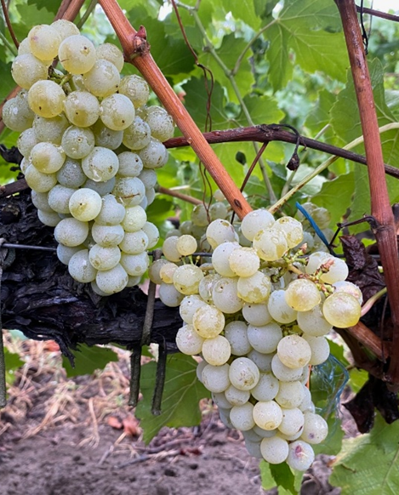
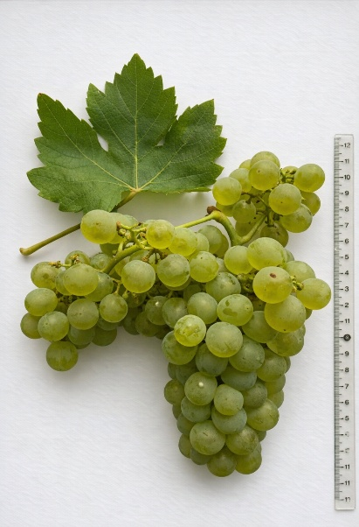
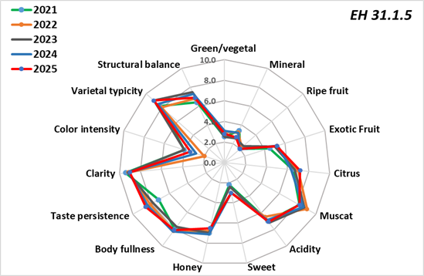
Conferința anuală
"Realizări și perspective în cercetarea agricolă și silvică românească” Ediția a V-a
28 mai 2026
COMPORTAREA ELITEI HIBRIDE PENTRU STRUGURI DE VIN
E.H. 31.1.5 ÎN CONDIȚIILE CLIMATICE ALE CENTRULUI VITICOL COPOU-IAȘI
FILIMON Roxana Mihaela, DAMIAN Doina, NECHITA Ancuța, FILIMON Vasile Răzvan*, ZALDEA Gabi,
ALEXANDRU Lulu-Cătălin
Staţiunea de Cercetare Dezvoltare pentru Viticultură şi Vinificaţie Iasi, Romania
INTRODUCERE
Strugurii și vinul reprezintă produse horticole strategice, cu o importanță majoră la nivel global, atât din punct de vedere economic, cât și cultural. Viticultura actuală este tot mai mult afectată de schimbările climatice, cu impact direct asupra fenologiei, producției și calității vinului (Filimon și colab., 2024). Orientarea către o viticultură durabilă subliniază necesitatea creării unor soiuri care să combine reziliența la stresul abiotic și biotic cu trăsături oenologice de înaltă calitate. În consecință, ameliorarea viței-de-vie reprezintă o prioritate strategică, care are ca scop lărgirea bazei genetice și integrarea unor caractere care să îmbunătățească adaptabilitatea plantelor, stabilitatea și calitatea producției în noile condiții ecoclimatice.
MATERIAL ŞI METODE
Studiul a fost realizat în perioada 2021-2025, utilizând elita hibridă pentru struguri de vin alb E.H. 31.1.5, obținută prin polenizare încrucișată controlată între soiurile Miorița × Muscat Ottonel (Vitis vinifera L.), la Stațiunea de Cercetare-Dezvoltare pentru Viticultură și Vinificație Iași, NE României. Soiul Muscat Ottonel, ca genitor si soi cultivat pe suprafete extinse in Romania, a fost utilizat ca martor. Datele meteorologice au fost înregistrate prin intermediul stației meteo amplasate în parcela experimentală și software-ul AgroExpert®. Cercetarea s-a axat pe observații și descrieri ampelografice, utilizând descriptorii OIV (2012) și înregistrarea de date fenologice, agrobiologice și tehnologice. Caracteristicile fizico-chimice ale mustului și vinului au fost determinate conform metodelor OIV (2019), iar analiza senzorială a vinurilor a fost efectuată de către un panel format din șapte degustători (cercetători și specialiști în oenologie), datele fiind prezentate ca valori medii, cu deviația standard (±).
REZULTATE ȘI DISCUȚII
Dezmugurirea elitei hibride 31.1.5 este timpurie (07.IV - 03.V), florile sunt hermafrodite pe tipul “cinci”, iar la maturitate (09.IX - 04.X) ciorchinii sunt de mărime medie (170 mm lungime), cu ramificații evidente și o masă medie a strugurelui de 236 g. E.H. 31.1.5 prezintă o perioadă de vegetație medie-lungă (cca. 194 zile), rezistență bună la ger (−20 °C), secetă și boli criptogamice (OIV: 9), vigoare medie, fertilitate moderată (62-80% lăstari fertili) și o productie de cca. 13 t/ha. Masa a 100 de boabe a fost de 197 g, din care 14% semințe/pielițe și 86% pulpă, cu un randament în must de cca. 75%. Mustul prezintă concentrații mari de zaharuri (225 g/L), aromă subtilă de muscat și o aciditate totală ridicată (>7,3 g/L ac. tartric), vinurile obtinute fiind echilibrate structural, cu valori medii ale titrului alcoolic de 12,8 % vol.
Date fenologice ale elitei hibride 31.1.5 pentru perioada 2021-2025
Principalele caracteristici agrobiologice și tehnologice ale elitei hibride 31.1.5
Fenofază | An |  |  |  |  |  | Muscat Ottonel (martor)
 | 2021 | 2022 | 2023 | 2024 | 2025 | Medie (2021-2025)
Dezmugurit | 03 V | 26 IV | 23 IV | 07 IV | 20 IV | 07 IV – 03 V | 10 IV - 02 V
Înflorit | 22 VI | 08 VI | 09 VI | 30 V | 07 VI | 30 V - 22 VI | 29 V - 22 VI
Pârga strugurilor | 18 VIII | 07 VIII | 13 VIII | 04 VIII | 08 VIII | 04 VIII – 18 VIII | 01 VIII - 18 VIII
Maturare | 04 X | 22 IX | 30 IX | 09 IX | 19 IX | 09 IX – 04 X | 09 IX - 05 X
Căderea frunzelor | 09 XI | 09 XI | 05 XI | 22 X | 26 X | 22 X - 9 XI | 22 X - 09 XI
Durata perioadei de vegetatie (zile) | 190 | 197 | 196 | 198 | 189 | 194 | 197
Elemente determinate | An |  |  |  |  |  | Muscat Ottonel (martor)
 | 2021 | 2022 | 2023 | 2024 | 2025 | Medie (2021-2025)
Gradul de rezistenţă (OIV):
Plasmopara (frunze) | 9 | 9 | 9 | 9 | 9 | 9 | 9
Oidium (frunze) | 9 | 9 | 9 | 9 | 9 | 9 | 9
Botrytis (frunze) | 9 | 9 | 9 | 9 | 9 | 9 | 8
Masa strugurelui (g) | 210 | 153,4 | 231 | 260 | 327 | 236,28 ± 63,99 | 160 ± 38,12
Zaharuri - must (g/L) | 222 | 238 | 234 | 227 | 206 | 225,40 ± 12,48 | 210 ± 8,42
Aciditate totală (g/L) | 7,16 | 6,97 | 7,10 | 7,35 | 8,3 | 7,37 ± 0,53 | 3,90 ± 0,39
Raport zahăr/aciditate | 31,00 | 34,14 | 32,95 | 30,88 | 24,09 | 30,61 ± 3,89 | 53,84 ± 3,60
Producţie (kg/butuc) | 3,4 | 3,0 | 3,5 | 3,5 | 4,1 | 3,5 ± 0,39 | 3,2 ± 0,48
Producţie (t/ha) | 12,8 | 11,3 | 13,2 | 13,2 | 15,5 | 13,2 ± 1,50 | 12,11 ± 0,94
Caracteristici fizico-chimice ale vinurilor obtinute din strugurii E.H. 31.1.5
An | Concentrație alcoolică (% vol.) | Densitate relativă (ρ²⁰) | Aciditate totală (g/L acid tartric) | Aciditate volatilă (g/L acid acetic) | pH | Zaharuri reducătoare (g/L) | Extract nereducător (g/L)
2021 | 12,95 | 0,9920 | 6,00 | 0,34 | 3,24 | 1,24 | 21,96
2022 | 13,25 | 0,9937 | 6,37 | 0,41 | 3,19 | 6,80 | 21,60
2023 | 13,20 | 0,9932 | 6,18 | 0,36 | 3,21 | 5,84 | 21,26
2024 | 12,90 | 0,9917 | 6,97 | 0,32 | 3,17 | 0,86 | 21,34
2025 | 12,10 | 0,9924 | 7,12 | 0,37 | 3,10 | 0,64 | 21,02
Media valorilor (2021-2025) | 12,88± 0,46 | 0,9926± 0,0008 | 6,53± 0,49 | 0,36± 0,03 | 3,18± 0,05 | 3,08± 2,99 | 21,44± 0,36
M. O. (martor) (2021-2025) | 12,30± 0,50 | 0,9925± 0,0007 | 3,71± 0,36 | 0,38± 0,04 | 3,58± 0,04 | 1,32± 0,93 | 21,08± 0,42
± Martor | +0,58 | +0,0001 | +2,82 | -0,02 | -0,40 | +1,76 | +0,36
Elita hibridă 31.1.5
Profilul senzorial al vinului E.H. 31.1.5
CONCLUZII
Elita hibridă Vitis vinifera L. 31.1.5 (Miorița × Muscat Ottonel) obținută la Stațiunea de Cercetare-Dezvoltare pentru Viticultură și Vinificație Iași, a demonstrat o adaptabilitate ridicată la condițiile ecopedoclimatice ale centrului viticol Copou-Iași și stabilitate crescută în contextul variațiilor climatice actuale.
2. În perioada 2021-2025, elita hibridă a prezentat o perioadă de vegetație medie, de aproximativ 194 de zile, cu dezmugurire timpurie (luna Aprilie), strugurii atingând maturitatea deplină în ultima decadă a lunii septembrie, asemănător cu soiul martorul (Muscat Ottonel).
3. Din punct de vedere agrobiologic, elita hibridă 31.1.5 se caracterizează prin vigoare medie, fertilitate moderată (69%) și producții constante (>13 t/ha), toleranță bună la factorii abiotici (ger și secetă) și rezistență foarte bună la principalele boli criptogamice, elemente cheie pentru dezvoltarea eficienta și sustenabilă a sectorului viticol. Evaluarea tehnologică a evidențiat potențialul ridicat de acumulare a zaharurilor în struguri, concomitent cu menținerea unei acidități ridicate a mustului, care alături de profilul aromatic aparte oferă vinului caracteristici senzoriale remarcabile.
4. Destinată producerii vinurilor albe de calitate, elita hibridă 31.1.5, aflată în prezent în curs de omologare, se remarcă ca un genotip cu valoare agrobiologică ridicată, fiind recomandat pentru cultivare în regiunile cu climat temperat-continental similar zonei sale de origine.
BIBLIOGRAFIE SELECTIVĂ
Filimon R.M., Bunea C.I., Filimon R.V., Bora F.D., Damian D., 2024. Long-term evolution of the climatic factors and its influence on grape quality in NE Romania. Horticulturae, 10 (7): 705.
OIV, 2012. The 2nd edition of the OIV Descriptor list for grape varieties and Vitis species. International Organization of Vine and Wine, Paris, France.
OIV, 2019. Compendium of international methods of wine and must analysis. Vol. I. International Organisation of Vine and Wine, Paris, France.

Slide 2
The 5th Edition of the Annual Conference
“Romanian agricultural and forestry research: achievements and prospectives”
May 28, 2026
THE BEHAVIOR OF WINE GRAPE HYBRID ELITE E.H. 31.1.5 IN THE CLIMATIC CONDITIONS OF THE COPOU-IASI WINE-GROWING CENTER
FILIMON Roxana Mihaela, DAMIAN Doina, NECHITA Ancuța, FILIMON Vasile Răzvan*, ZALDEA Gabi,
ALEXANDRU Lulu-Cătălin
Research and Development Station for Viticulture and Winemaking Iasi, Romania
INTRODUCTION
Grapes and wine represent strategic horticultural products with major global importance, from both economic and cultural perspectives. Modern viticulture is increasingly challenged by the accelerating effects of climate change, which directly influence grapevine physiology, yield stability, and wine composition (Filimon et al., 2024). This shift toward sustainable viticulture underscores the need for cultivars that combine resilience to abiotic and biotic stresses with high-quality oenological traits. Consequently, grapevine breeding is a strategic priority, aiming to broaden the genetic base of commercial cultivars and to integrate traits that enhance adaptability, stability, and wine quality under changing environmental conditions.
MATERIAL AND METHODS
The study was carried out on the new elite hybrid for white wine grapes E.H. 31.1.5 obtained by the controlled cross‑pollination between Miorița × Muscat Ottonel (Vitis vinifera L.) cultivars at the Research and Development Station for Viticulture and Winemaking Iasi, NE of Romania (27°53′ E, 47°20′ N), during the 2021–2025 period. Muscat Ottonel was used as control cultivar. The meteorological data were recorded using a weather station located in the experimental plot and the AgroExpert® software. The research focused on ampelographic observations and description, using OIV descriptors (OIV, 2012). Physico-chemical characteristics of must and wine were determined according to OIV (2019). Sensory analysis of the obtained wines was carried out by a panel of seven tasters (three men and four women) consisting of wine researchers and specialists in oenology. Data were presented as mean values, with the standard deviation (±), using Microsoft Excel® 2023 software (USA).
RESULTS AND DISCUSSIONS
The budburst of elite hybrid 31.1.5 occurs early (April 7–May 3). The flowers are hermaphroditic (type 5). At technological maturity (September 9–October 4), it develops medium-sized clusters (170 mm length), with prominent branching and an average grape weight of 223.6 g. E.H. 31.1.5 exhibits a medium-to-long vegetation period (194 days), moderate vigor, and an average yield of about 13 t/ha, with a fertility rate of 62–80% fertile shoots. It showed notable tolerance to frost (−20 °C), drought, and cryptogamic diseases (OIV: 9). The weight of 100 berries was 197 g (14% seeds/skins, 86% pulp), yielding approx. 75% must. The must is characterized by high sugar concentrations (225 g/L), a subtle muscat aroma, and a high total acidity (>7.3 g/L tartaric acid), resulting wines with a harmonious structural balance and average alcohol content of 12.88% vol.
Phenological data of the hybrid elite E.H. 31.1.5 for the period 2021-2025
The main agrobiological and technological characteristics of the hybrid elite E.H. 31.1.5
Phenophase | Year |  |  |  |  |  | Muscat Ottonel (control)
 | 2021 | 2022 | 2023 | 2024 | 2025 | Average (2021-2025)
Bud burst | 03 V | 26 IV | 23 IV | 07 IV | 20 IV | 07 IV – 03 V | 10 IV - 02 V
Full bloom | 22 VI | 08 VI | 09 VI | 30 V | 07 VI | 30 V - 22 VI | 29 V - 22 VI
Veraison | 18 VIII | 07 VIII | 13 VIII | 04 VIII | 08 VIII | 04 VIII – 18 VIII | 01 VIII - 18 VIII
Grape maturity | 04 X | 22 IX | 30 IX | 09 IX | 19 IX | 09 IX – 04 X | 09 IX - 05 X
Leaf fall | 09 XI | 09 XI | 05 XI | 22 X | 26 X | 22 X - 9 XI | 22 X - 09 XI
Veg. period (days) | 190 | 197 | 196 | 198 | 189 | 194 | 197
Features | Year |  |  |  |  |  | Muscat Ottonel (control)
 | 2021 | 2022 | 2023 | 2024 | 2025 | Average (2021-2025)
Degree of resistance (according to OIV):
Plasmopara (leaf) | 9 | 9 | 9 | 9 | 9 | 9 | 9
Oidium (leaf) | 9 | 9 | 9 | 9 | 9 | 9 | 9
Botrytis (leaf) | 9 | 9 | 9 | 9 | 9 | 9 | 8
Grape weight (g) | 210 | 153.4 | 231 | 260 | 327 | 236.28 ± 63.99 | 160 ± 38.12
Sugars (g/L) | 222 | 238 | 234 | 227 | 206 | 225.40 ± 12.48 | 210 ± 8.42
Total acidity (g/L) | 7.16 | 6.97 | 7.10 | 7.35 | 8.3 | 7.37 ± 0.53 | 3.90 ± 0.39
Sugar/acidity ratio | 31.00 | 34.14 | 32.95 | 30.88 | 24.09 | 30.61 ± 3.89 | 53.84 ± 3.60
Yield (kg/stock) | 3.4 | 3.0 | 3.5 | 3.5 | 4.1 | 3.5 ± 0.39 | 3.2 ± 0.48
Yield (t/ha) | 12.8 | 11.3 | 13.2 | 13.2 | 15.5 | 13.2 ± 1.50 | 12.11 ± 0.94
Physico-chemical characteristics of wines obtained from grapes of E.H. 31.1.5
Year | Alcohol (% vol.) | Relative density (ρ²⁰) | Total acidity (g/L tartaric acid) | Volatile acidity (g/L acetic acid) | pH | Reducing sugars (g/L) | Non-reducing extract (g/L)
2021 | 12.95 | 0.9920 | 6.00 | 0.34 | 3.24 | 1.24 | 21.96
2022 | 13.25 | 0.9937 | 6.37 | 0.41 | 3.19 | 6.80 | 21.60
2023 | 13.20 | 0.9932 | 6.18 | 0.36 | 3.21 | 5.84 | 21.26
2024 | 12.90 | 0.9917 | 6.97 | 0.32 | 3.17 | 0.86 | 21.34
2025 | 12.10 | 0.9924 | 7.12 | 0.37 | 3.10 | 0.64 | 21.02
Average values (2021-2025) | 12.88± 0.46 | 0.9926± 0.0008 | 6.53± 0.49 | 0.36± 0.03 | 3.18± 0.05 | 3.08± 2.99 | 21.44± 0.36
M. O. (control) (2021-2025) | 12.30± 0.50 | 0.9925± 0.0007 | 3.71± 0.36 | 0.38± 0.04 | 3.58± 0.04 | 1.32± 0.93 | 21.08± 0.42
± Control | +0.58 | +0.0001 | +2.82 | -0.02 | -0.40 | +1.76 | +0.36
Hybrid elite E.H. 31.1.5
Sensory profile of the E.H. 31.1.5 wines
CONCLUSIONS
1. The Vitis vinifera L. hybrid elite E.H. 31.1.5 (Miorița × Muscat Ottonel) obtained at the Research and Development Station for Viticulture and Winemaking Iasi, demonstrates strong adaptability to the pedoclimatic conditions of the Copou-Iași wine-growing center, with stable performance under recent climate variability.
2. In the 2021-2025 interval, the genotype was characterized by a vegetation period of approximately 194 days, with early budburst (April) and grape ripening occurring in the final decade of September, a phenological pattern close to the control cultivar Muscat Ottonel.
3. Agrobiological evaluation of E.H. 31.1.5 indicates medium growth vigor, moderate fertility (69%), and stable yields (>13 t/ha), combined with good tolerance to abiotic stress (frost and drought) and high resistance to major fungal diseases, supporting its potential for low‑input and sustainable viticulture. The technological assessment emphasized the high potential for sugar accumulation, in parallel with a high acidity of the grape must, providing a favorable balance for winemaking.
4. The elite hybrid E.H. 31.1.5, currently pending official cultivar registration, represents a new promising genotype for white wine production, being recommended for cultivation in regions with a temperate-continental climate similar to its area of origin.
REFERENCES
Filimon R.M., Bunea C.I., Filimon R.V., Bora F.D., Damian D., 2024. Long-term evolution of the climatic factors and its influence on grape quality in NE Romania. Horticulturae, 10 (7): 705.
OIV, 2012. The 2nd edition of the OIV Descriptor list for grape varieties and Vitis species. International Organization of Vine and Wine, Paris, France.
OIV, 2019. Compendium of international methods of wine and must analysis. Vol. I. International Organisation of Vine and Wine, Paris, France.

